Slide 1
The C# Programming Language
Масиви і індексатори
Arrays and Indexers

Slide 2

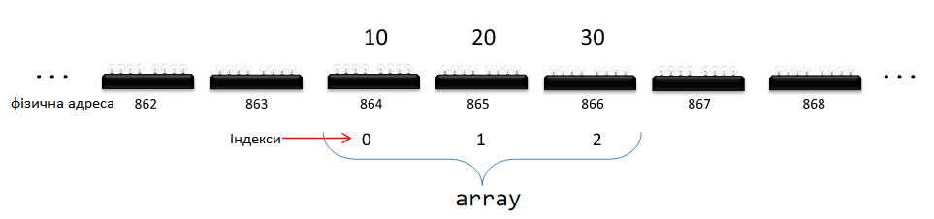
Array / Масив
Масив - іменований, впорядкований набір фіксованої кількості однотипних елементів, розташованих в пам'яті безпосередньо один за одним, доступ до яких здійснюється за індексом.
byte[] array = new byte[3];
Типи масиву є reference типами (типами по посиланню), похідними від абстрактного базового класу Array.

Slide 3

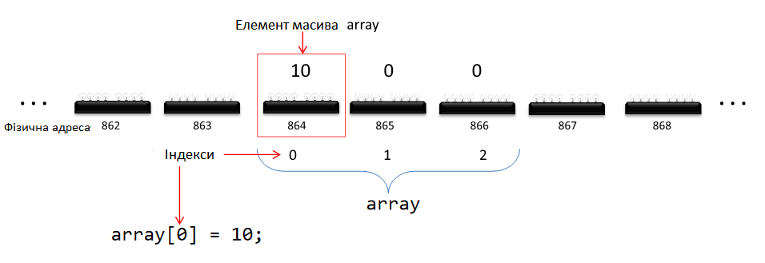
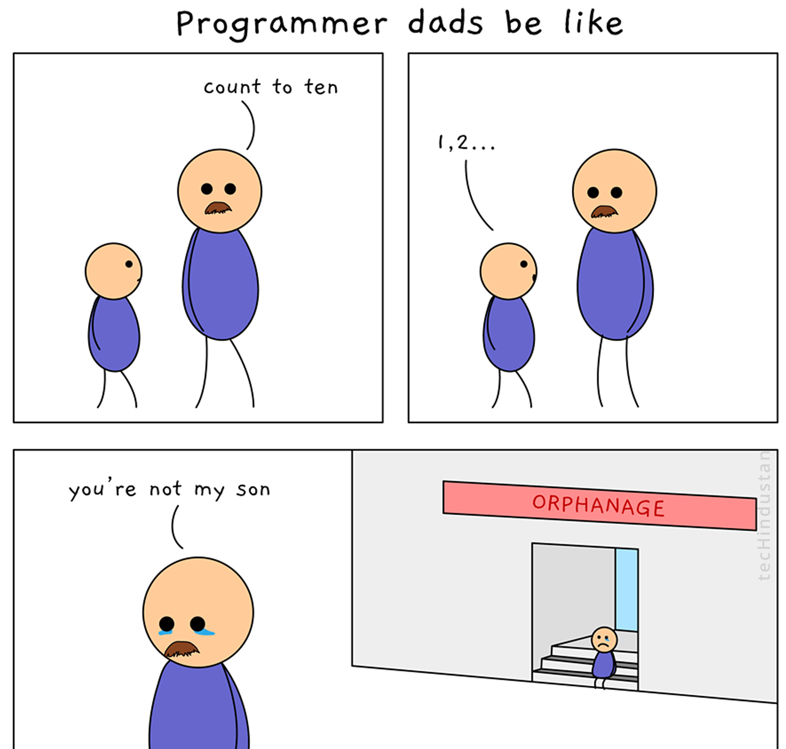
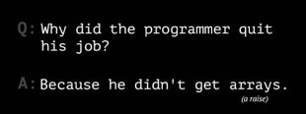
Індекс / Index
Індекс масиву - це ціле число, яке вказує на конкретний елемент масиву.
byte[] array = new byte[3];

Slide 4

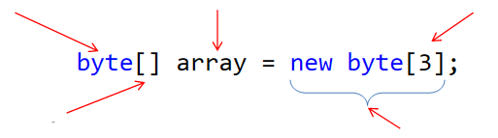
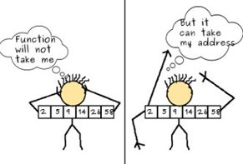
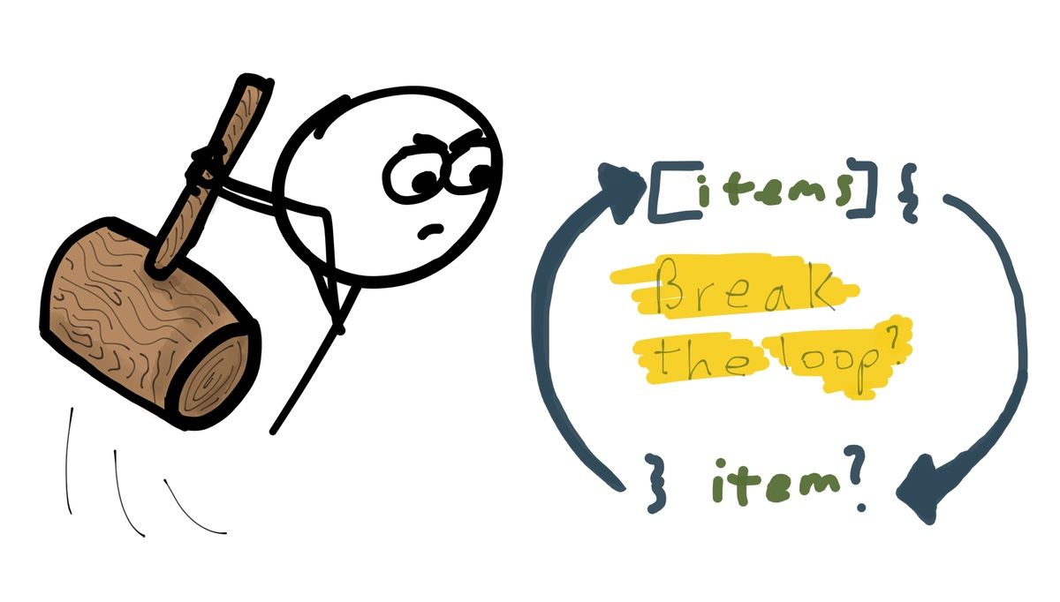
Одновимірний масив
Одновимірна масив - це масив, який містить один індекс.
ім'я масиву
[3] - кількість елементів масиву
byte - тип елементів масиву
квадратні дужки вказують на те,
що змінна array типу byte - це масив
вираз створення масиву

Slide 5
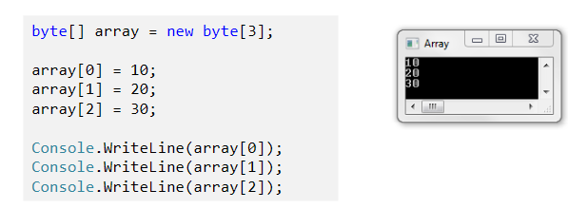
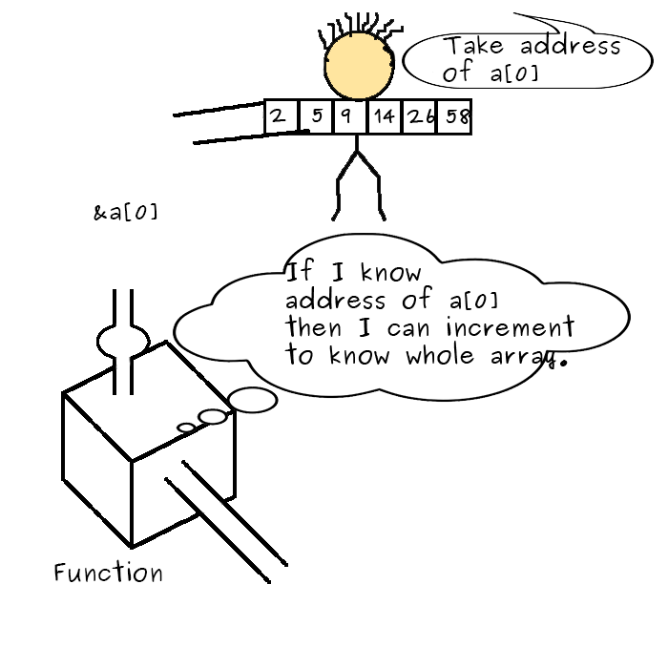
Одновимірний масив

Slide 6
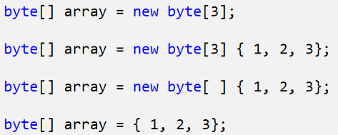
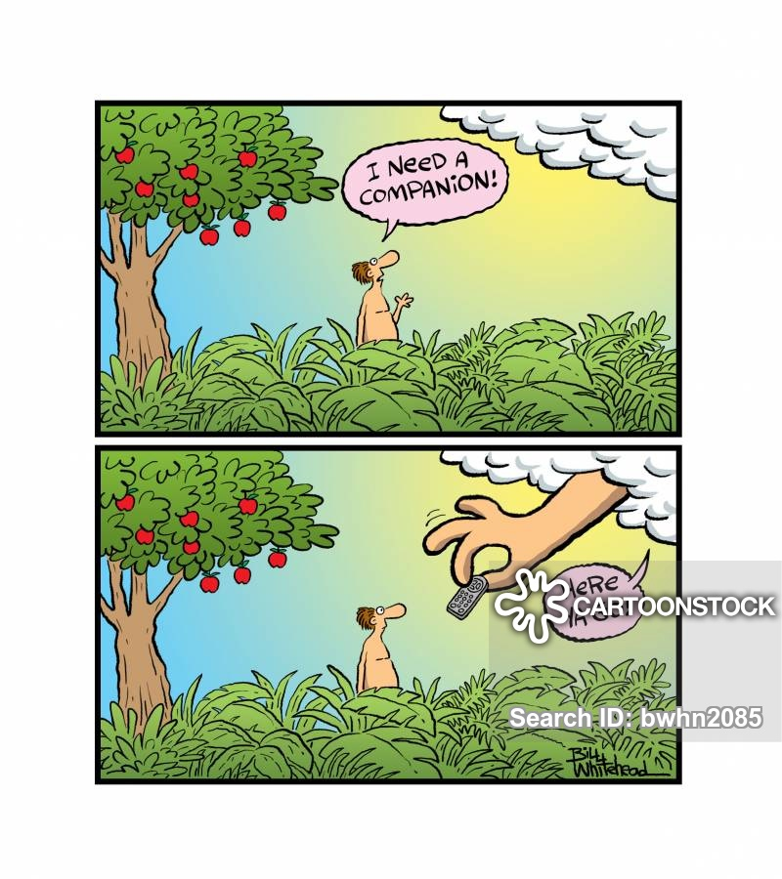
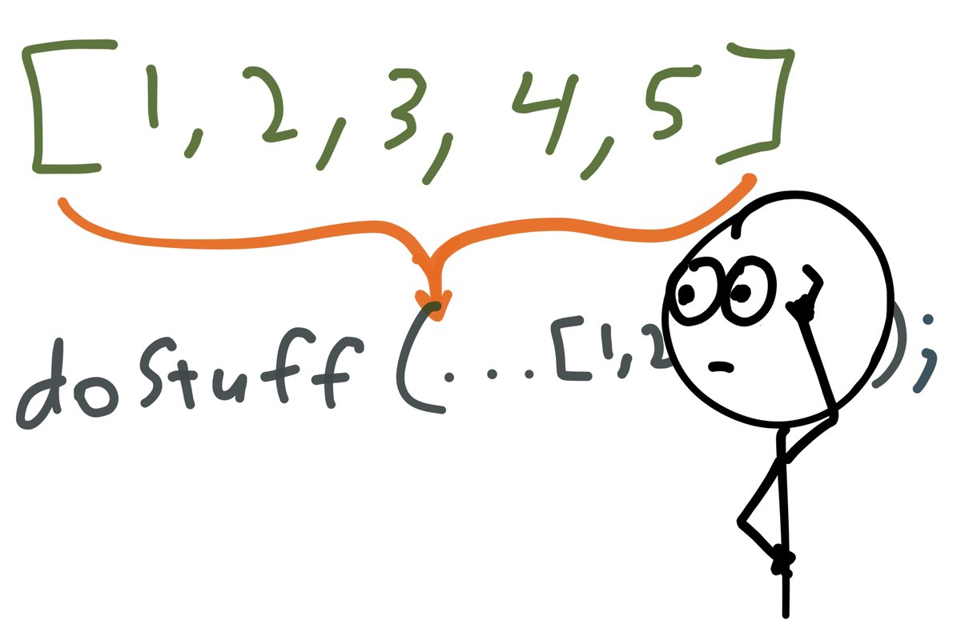
Способи створення одновимірних масивів

Slide 7

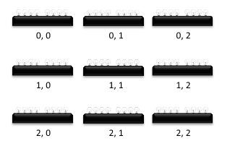
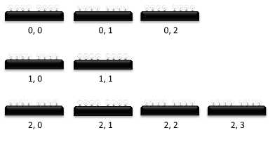
Багатовимірні масиви
Багатовимірні масиви - це масиви, які мають більше одного індексу
Багатовимірні масиви​
Прямокутні
Зубчасті
Масиви, які містять кілька
вимірів, де всі рядки мають однакову довжину.
Масиви, які містять деяку кількість внутрішніх масивів, кожен з яких може мати різну довжину.

Slide 8
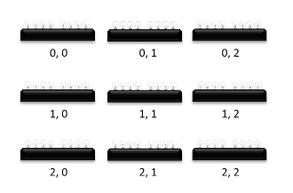
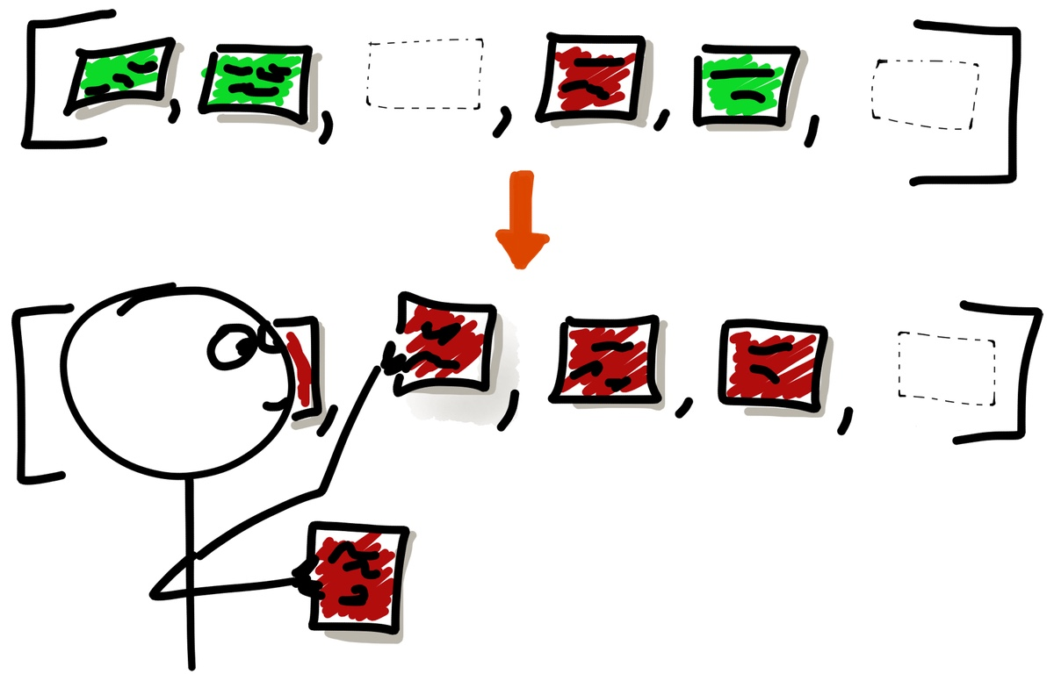
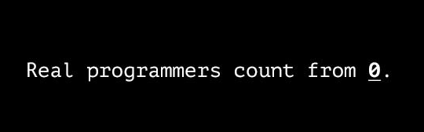
Двовимірні масиви
Двовимірний масив - це прямокутний масив, який містить два індекси.
int[,] array = new int[3,3];

Slide 9
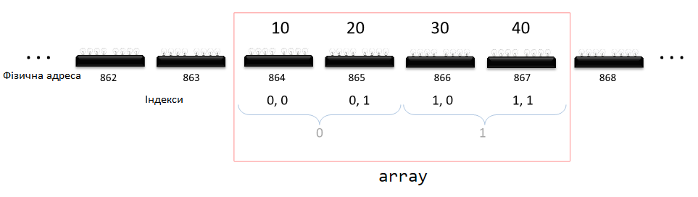
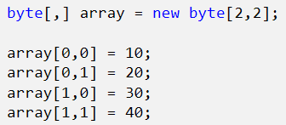
Двовимірні масиви

Slide 10
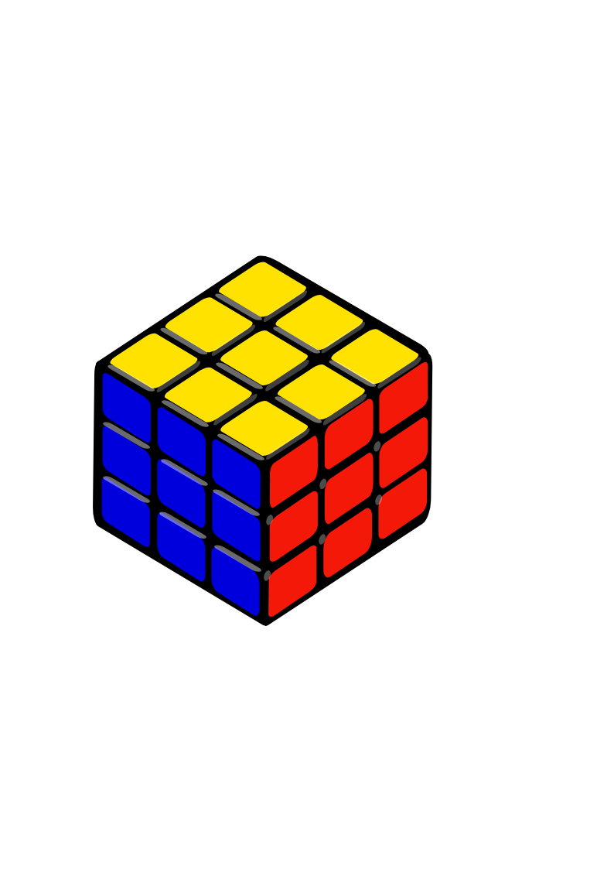
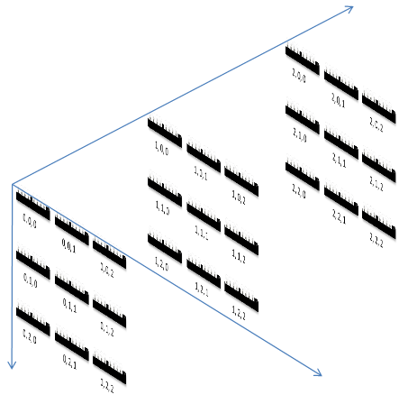

Трьохвимірні масиви
byte[,,] array = new byte[3,3,3];

Slide 11
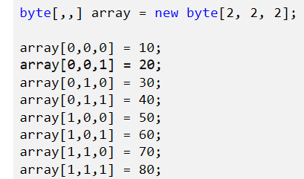
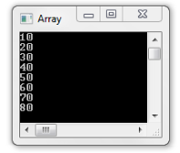


Трьохвимірні масиви

Slide 12

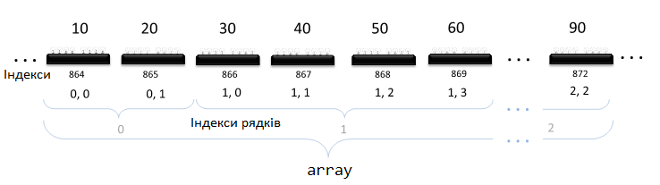
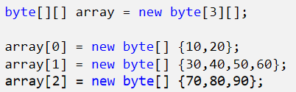

Зубчасті масиви

Slide 13

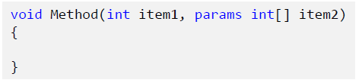
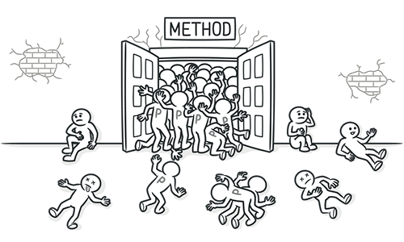
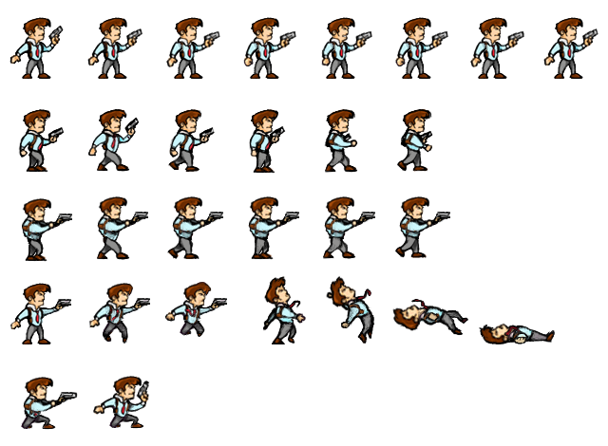
Ключове слово params
Ключове слово дозволяє задати параметр методу, який приймає змінну кількість аргументів.
Метод може приймати тільки один params аргумент, і він повинен бути останнім у списку аргументів.

Slide 14

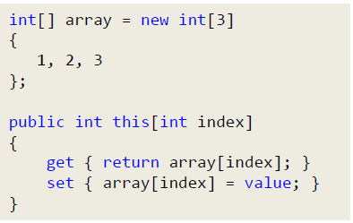
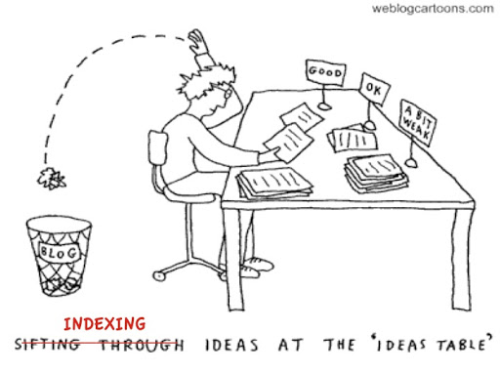

Indexers / Індексатори
Індексатори дозволяють індексувати екземпляри класу або структури так само, як масиви. Індексатори нагадують властивості, але їх методи доступу приймають параметри.
Метод set автоматично спрацьовує тоді, коли властивості намагаються присвоїти значення. Це значення представлено ключовим словом value.
Метод get автоматично спрацьовує тоді, коли ми намагаємося отримати значення.

Slide 15
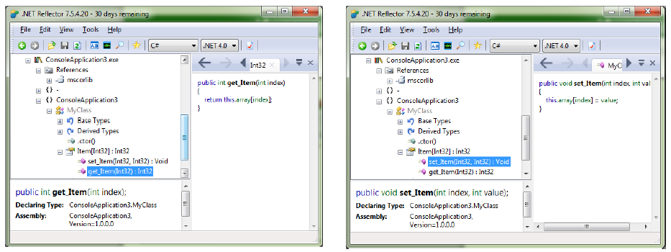
Indexers / Індексатори
Аналіз коду індексатора з використанням програми .NET Reflector.
Метод доступа get
Метод доступа set

Slide 16

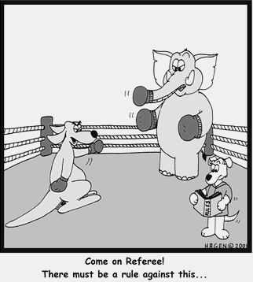

Indexers / Індексатори
Індексатори не зобов'язані використовувати в якості індексу цілочислене значення, конкретний механізм пошуку визначає розробник.
Індексатори можна перевантажувати.
Індексатори можуть мати більше одного формального параметра, наприклад, при доступі до двовимірних масивів.

Slide 17

Приклади / Examples

Slide 18
Tasks
Task1
Використовуючи Visual Studio, створіть проект за шаблоном Console Application, назвіть його Lesson013_Task1.
Використовуючи програму із Lesson 11, створіть індексатори замість методів SetVehicle і GetVehicle.
Task2
Використовуючи Visual Studio, створіть проект за шаблоном Console Application, назвіть його Lesson013_Task2.
Використовуючи програму із Lesson 12, створіть індексатори замість методів SetAnimal і GetAnimal.

